Slide 1

স্বাগতম

Slide 2
মোহাম্মদ সেকান্দর আলী
সহকারি শিক্ষক
মুসলিম নগর কে, এম, হাই স্কুল
এনায়েত নগর , নারায়ণগঞ্জ

Slide 3
বিষয়ঃ বাংলা ১ম পত্র
৭ম শ্রেণি
সময়ঃ ৪৫ মিনিট

Slide 4
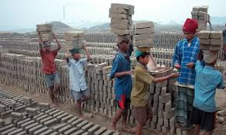

Slide 5
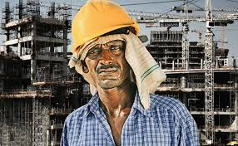

Slide 6


Slide 7
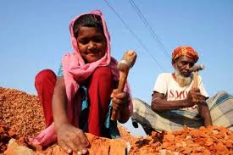

Slide 8
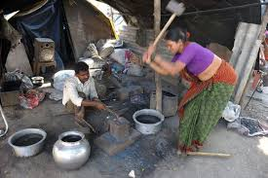

Slide 9
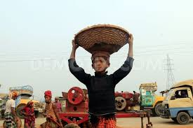
কুলি মজুর
কাজী নজরুল ইসলাম

Slide 10
শিখন ফল
এই পাঠ শেষে শিক্ষার্থীরা
কবি পরিচিতি বলতে পারবে ।
কুলি মজুর কবিতার শব্দার্থ বলতে পারবে ।
মানব সভ্যতায় তাদের অবদান বর্ণনা করতে পারবে ।

Slide 11
মৃত্যুঃ ১৯৭৬ সন ২৯ আগস্ট
জন্মঃ ১৮৯৯ সন ২৪ মে
ঝিঙে ফুল ,সঞ্চয়ন, পিলে পটকা ,পুতুলের বিয়ে
তিনি আমাদের জাতীয় কবি ।
ঙে

Slide 12
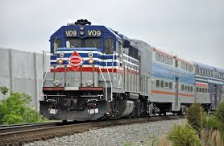
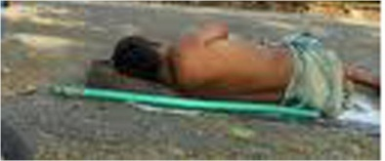
শব্দার্থ ও বাক্য গঠন
দেখিনু সে দিন রেলে,
কুলি বলে এক বাবূ সা ব তারে ঠেলে দিলে নিচে ফেলে
চোখ ফেটে এলো জল,

Slide 13
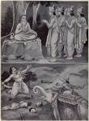
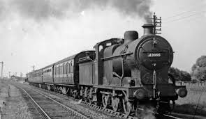
হিন্দু পুরানে বর্ণিত
একজন সাধক
দধীচি
বাষ্প শকট
রেলগাড়ি
যে দধীচিদের হাড় দিয়ে ঐ বাষ্প শকট চলে,
বাবু সাব এসে চড়িল তাহাতে কুলিরা পড়িল তলে।

Slide 14


পাই
মুদ্রার একক বিশেষ
বেতন দিয়াছ?চুপ রও যত মিথ্যাবাদীর দল।
কত পাই দিয়ে কুলিদের তুই কত ক্রোর পেলি বল?

Slide 15
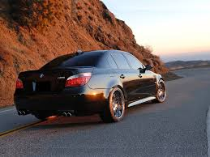
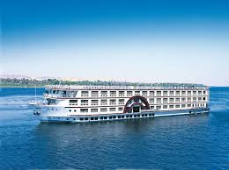
রাজ পথে তব চলিছে মোটর,সাগরে জাহাজ চলে
রেলপথে চলে বাষ্প-শকট,দেশ ছেয়ে গেল কলে,

Slide 16
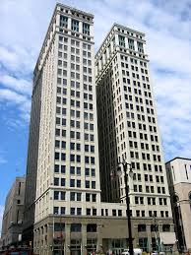
অট্টালিকা
প্রাসাদ,সুউচ্চ দালান
বা ইমারত
তুমি জান নাকো কিন্তু পথের প্রতি ধূলিকণা জানে,
ঐ পথ ঐ জাহাজ শকট অট্টালিকার মানে।

Slide 17
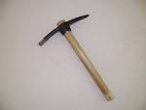
ইট পাথরের স্থান খোঁড়ার
দুমুখো কুড়াল
গাঁইতি
হাতুড়ি শাবল গাঁইতি চালায়ে ভাঙিল যারা পাহাড় ,
পাহাড় কাটা সে পথের দু-পাশে পড়িয়া যাদের হার,

Slide 18
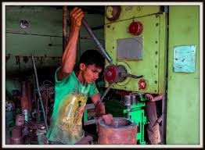
তোমারে সেবিতে হইলো যাহারা মজুর,মুটে,ও কুলি,
তোমারে বহিতে যারা পবিত্র অঙ্গে লাগাল ধূলি ;

Slide 19
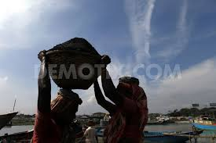

তারাই মানুষ,তারাই দেবতা,গাহি তাহাদের গান,
তাদেরি ব্যাথিত বক্ষে পা ফেলে আসে নব উত্থান।

Slide 20
১নং দলঃ
কুলি মজুরদের প্রতি সমাজের উচুঁতলার
মানুষের দৃষ্টিভঙ্গি বর্ণনা কর।
২নং দলঃ
মানব সভ্যতায় কুলি মজুরদের অবদান ব্যাখ্যা কর।

Slide 21
মূল্যায়ন
১।কুলি মজুর কবিতার কবি কে?
২।কুলি মজুর কারা ?
৩।কবি কাদের বিরুদ্ধে ক্ষোভ প্রকাশ করেছেন?
৪।কুলি মজুরদেরকে আমাদের কেন সম্মান করা উচিত?

Slide 22
বাড়ির কাজঃ
তোমার বাড়ির আশে-পাশে যে কোন পেশার একজন মজুরের জীবন যাপনের উপর একটি প্রতিবেদন লিখ।

Slide 23

সবাই ভাল থেকো।

